Slide 1
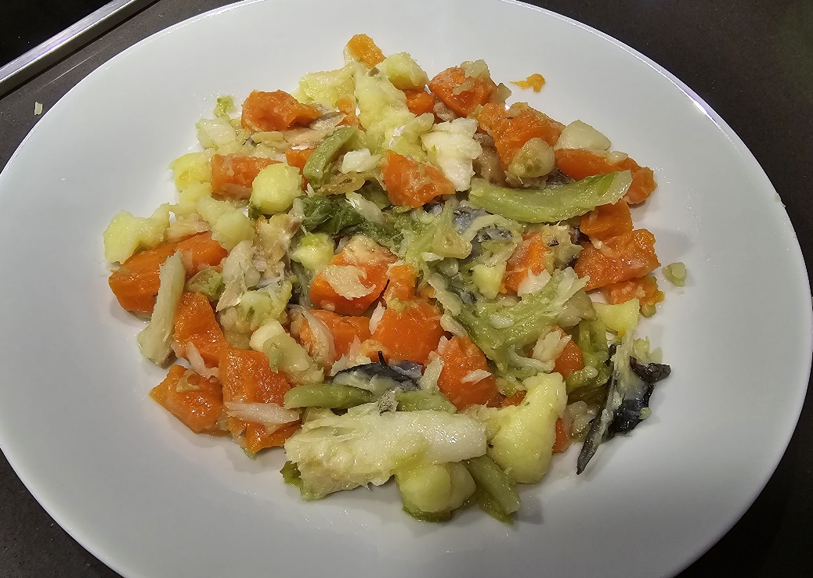
Desafio ASS 2023/2024
“Receitas Sustentáveis, têm Tradição”
TÍTULO DA RECEITA: Roupa Velha
INGREDIENTES:
Água;
Sal q.b.;
Posta de bacalhau cozido - 1 unidade;
Batata cozida - 2 unidades;
Couve-portuguesa cozida - 1 unidade;
Azeite q.b.;
Alho - 1 dente;
Cenoura - 2 unidades;
https://alimentacaosaudavelesustentavel.abae.pt/desafios-2022-2023/receitas-sustentaveis/

Slide 2
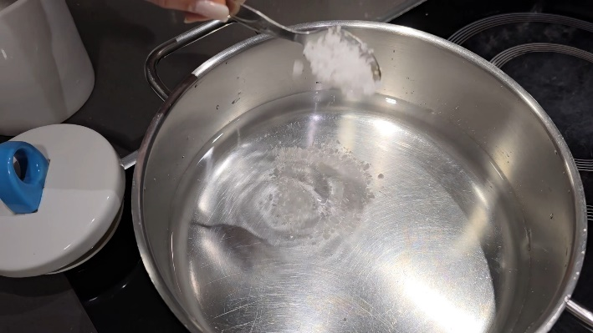
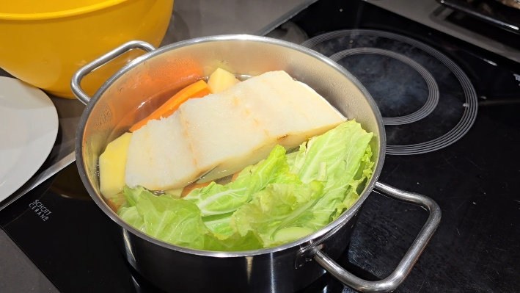
Desafio ASS 2023/2024
“Receitas Sustentáveis, têm Tradição”
PROCEDIMENTOS:
1º) Colocar numa panela água a ferver e uma pitada de sal.
2º) Quando a água estiver a ferver, colocar as batatas, as cenouras
e as couves-portuguesas, devidamente descascadas e lavadas, e o bacalhau para que cosa.
https://alimentacaosaudavelesustentavel.abae.pt/desafios-2022-2023/receitas-sustentaveis/

Slide 3
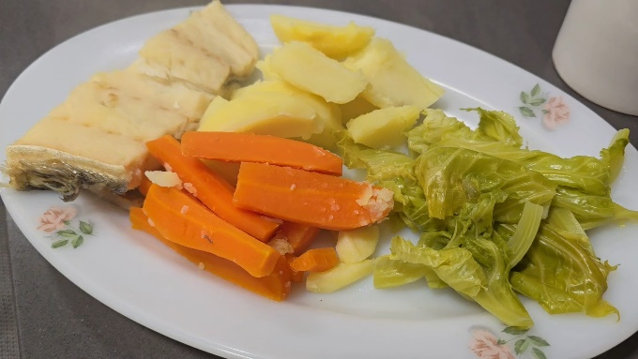
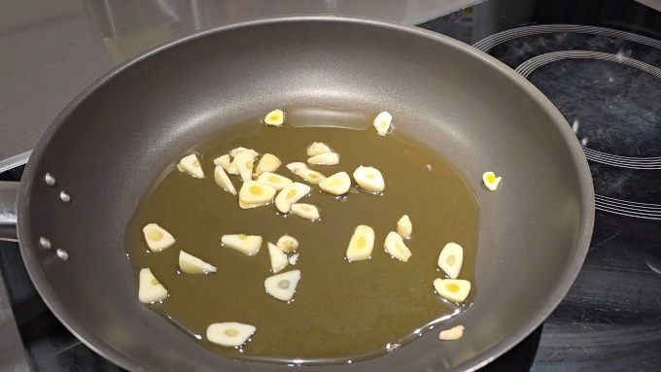
Desafio ASS 2023/2024
“Receitas Sustentáveis, têm Tradição”
PROCEDIMENTOS:
3º) Quando cosidos, retirar os legumes e o bacalhau da panela e
colocá-los num prato.
4º) Numa frigideira, colocar o azeite e o alho cortado.
https://alimentacaosaudavelesustentavel.abae.pt/desafios-2022-2023/receitas-sustentaveis/

Slide 4
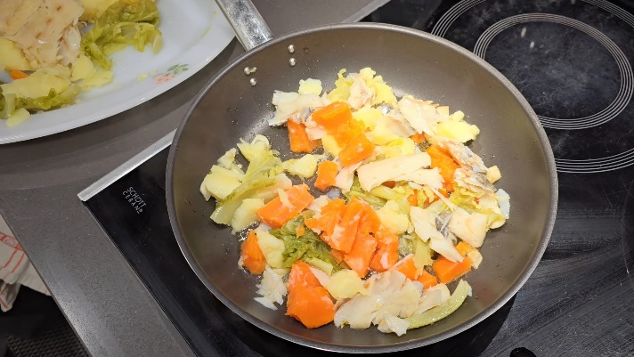
Desafio ASS 2023/2024
“Receitas Sustentáveis, têm Tradição”
PROCEDIMENTOS:
5º) Quando o azeite começar a aquecer, adicionar os legumes e
bacalhau, despedaçando-os, e mexer de vez em quando.
6º) Quando achar que está no ponto, pode retirar e colocar
num prato.
https://alimentacaosaudavelesustentavel.abae.pt/desafios-2022-2023/receitas-sustentaveis/

